Slide 1
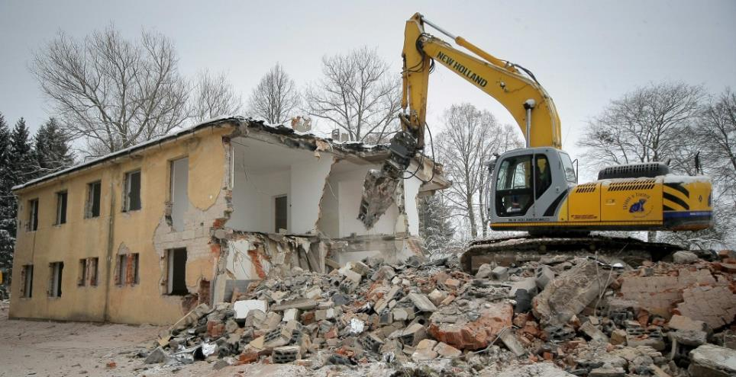
Demolice, recyklace
10.Přednáška

Slide 2
Základní druhy technologií demoličních prací
Postupné rozebírání
týká se malých objektů a provádí se ručně (páčidla, krumpáče, bouracích kladiva atd.)
Postupné rozebírání pomocí těžké techniky
nejčastější, týká se objektů o několika podlažích
Bourání pomocí pneumatických kladiv
používá se převážně pro demolici vozovek, chodníků, opěrných stěn apod.
Zdroj: www.hyperinzerce.cz

Slide 3
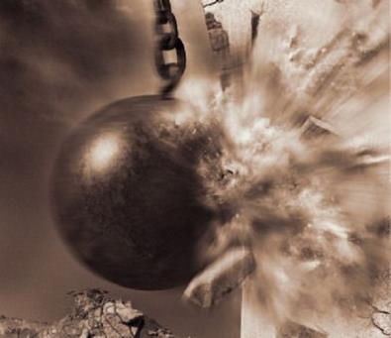
Základní druhy technologií demoličních prací
Demolice za použití demoliční koule
provádí se rozhoupáváním demoliční koule
tato technologie je nejefektivnější proti zdivu
je velice pomalá → dnes málo používaná metoda
Zdroj: www.radiobeat.cz

Slide 4
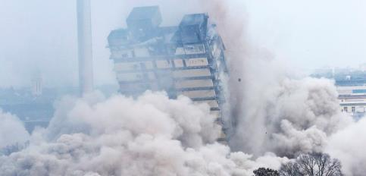
Základní druhy technologií demoličních prací
Demolice za použití výbušniny
převážně u vysokých a rozměrných budov nebo komínů
náročný a nákladný způsob
Technologie řezání plamenem neboli autogenem
používá se u velkých ocelových konstrukcí a staveb s kovovým skeletem (např. tovární haly, mostní konstrukce)
Zdroj: www.tyden.cz

Slide 5
Demolice pomocí těžké techniky
Příprava objektu před demolicí
objekty určené k demolice se odpojí od všech inženýrských sítí
vymezí se prostor demolice
zajistí se ochrana inženýrských sítí, které nesmí být demolicí dotčeny
Odstrojení objektu
provádí se kvůli dostatečnému třídění bouraných materiálů

Slide 6
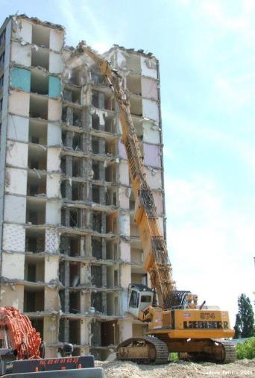
Demolice pomocí těžké techniky
Samotná demolice
za použití těžké mechanizace (bourací kladiva, hydraulické nůžky, demoliční výložníky, nakladače, rypadla apod.)
práce jsou prováděny shora dolů s ohledem na stabilitu a postupně, aby bylo možné dále separovat jednotlivé materiály (kvůli recyklaci)
důležitou součástí demolice je kropení (omezení prašnosti)
Zdroj: www.bagry.cz

Slide 7
Demolice pomocí těžké techniky
Dokončovací fáze
jednotlivé roztříděné materiály z demolice se recyklují (popř. jsou odváženy na skládky)
V průběhu demoličních prací dochází v okolí přechodně k zatížení životního prostředí (prašnost, hluk, nebezpečné látky, vibrace, stavební odpad).
Tuto zátěž je nutné podřídit požadavkům zákona a souvisejících předpisů.

Slide 8
Stroje používané při demolicích
Použití demoliční techniky je závislé na:
umístění objektu, zejména vzhledem ke stávající zástavbě či okolí stavby
na velikosti objektu a na materiálech, z kterých byl objekt postaven
Jako pracovní zařízení pro demolici se využívají přídavná zařízení například na rypadla a rypadlo-nakladače na pásových či kolových podvozcích.
Je možné také použít demoliční výložníky různé délky podle velikosti objektu.

Slide 9
Stroje používané při demolicích Hydraulická bourací kladiva
Lehká bourací kladiva
Používají se zejména pro:
stavby silnic
výkopové a bourací práce menšího rozsahu
renovace budov
zmenšení vstupních rozměrů materiálu pro drcení v lomech
úpravu krajiny

Slide 10
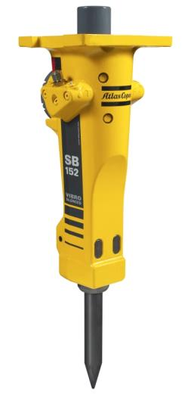
Stroje používané při demolicích Hydraulická bourací kladiva
Střední bourací kladiva
Používají se zejména pro:
primární dobývání kameniva
druhotné rozpojování kameniva
demolice středního a většího rozsahu
stavby tunelů
výkopové práce a zakládání staveb
Těžká bourací kladiva
použití převážně pro větší stavby a demolice velkého rozsahu
Zdroj: www.bld.cz

Slide 11
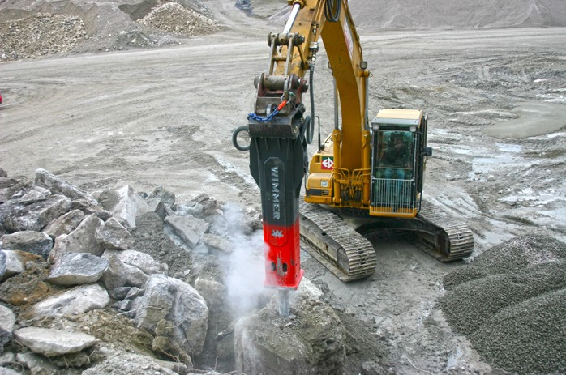
Zdroj: www.edb.cz

Slide 12
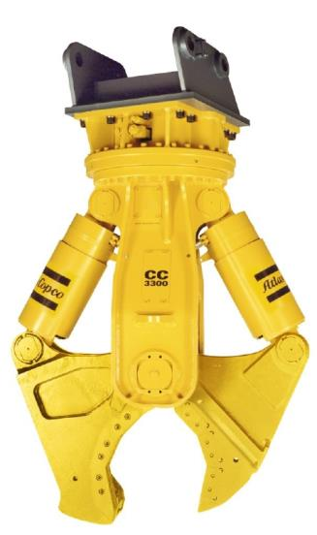
Stroje používané při demolicích Kombinované nůžky
Výhody tohoto přídavného zařízení:
velký rozsah natáčení
nízké zatížení přenášené na nosič
výměnné břity, zuby a čelisti pro univerzální použití a pro stříhání oceli
Patří mezi nejvyužívanější zařízení při demolicích všech rozsahů a pro zmenšování rozměrů suti.
Zdroj: www.atlascopco.cz

Slide 13
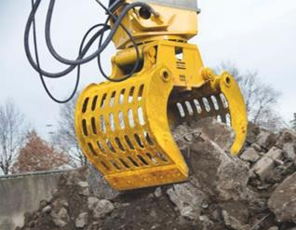
Stroje používané při demolicích Multifunkční drapáky
Mezi vlastnosti tohoto zařízení patří:
hydraulická rotační jednotka umožňující otočení v rozsahu 360°
dva hydraulické válce pro velkou sílu sevření
velký objem drapáku
Používají se zejména pro bourání zděných a dřevěných konstrukcí.
Zdroj: www.silnice-zeleznice.cz

Slide 14
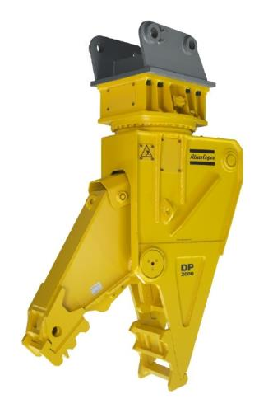
Stroje používané při demolicích Demoliční drtiče
Mezi hlavní vlastnosti demoličních drtičů patří:
příznivý poměr výkonnosti k hmotnosti
přímé čelisti
hydraulická rotační jednotka umožňující otočení v rozsahu 360°
krátké doby cyklu
vyměnitelné břity, zuby a desky zubů
Používá se převážně k základním demoličním pracím na železobetonových konstrukcích, rozpojování nadměrné suti a k oddělování ocelové výztuže od betonu.
Zdroj: www.atlascopco.cz

Slide 15
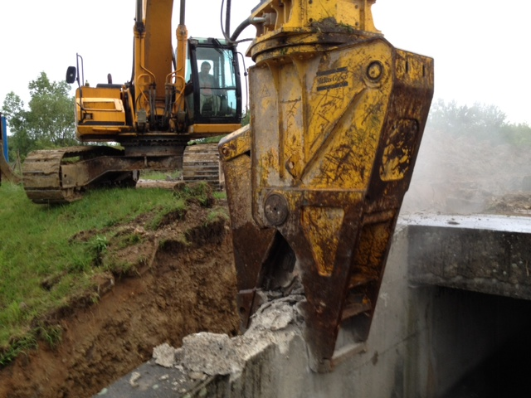
Zdroj: www.bagriste.cz

Slide 16
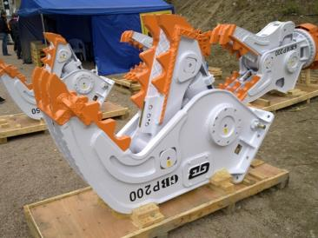
Stroje používané při demolicích Demoliční drtiče objemné suti
Vlastnostmi drtičů objemné suti jsou:
zvláště široké čelisti pro velkou průchodnost
krátké doby cyklu
snadno vyměnitelné břity, zuby a desky zubů
hydraulická rotační jednotka dovolující neomezené otáčení
Používají se pro demolice různých rozsahů, demolice železobetonových prvků, druhotné rozpojování nadměrné suti a oddělování ocelové výztuže od betonu.
Zdroj: www.iskuvasara.fi

Slide 17
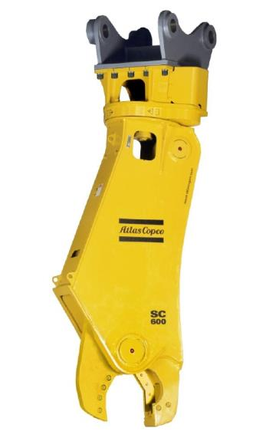
Stroje používané při demolicích Nůžky na šrot
Mezi vlastnosti tohoto zařízení patří:
velká střižná síla po celé délce břitů
výkonný pracovní válec
hydraulická rotační jednotka umožňující otočení v rozsahu 360° (pro rychlé a přesné polohování)
krátké doby cyklu
Používá se zejména pro stříhání ocelových konstrukcí a pro bourací práce uvnitř budov a v kontaminovaných prostorách.
Zdroj: www.atlascopco.cz

Slide 18
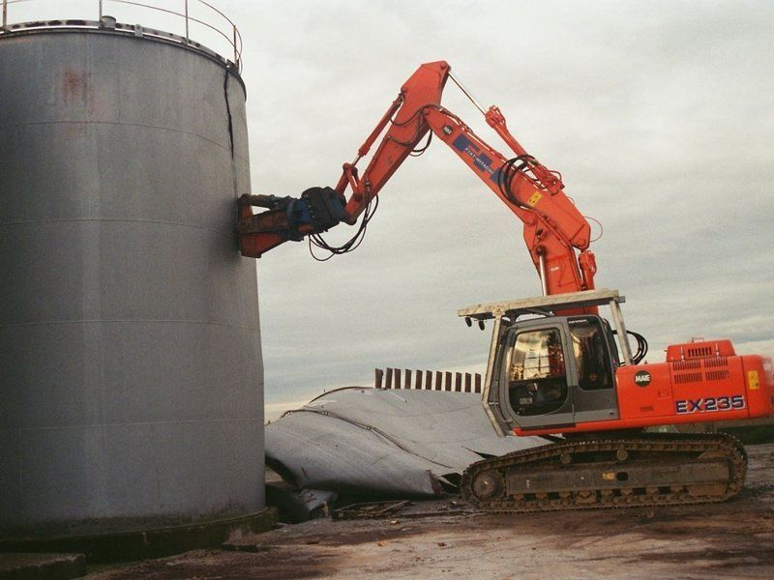
Zdroj: www.directindustry.com

Slide 19
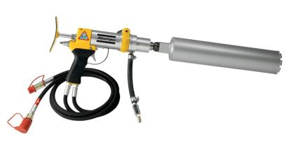
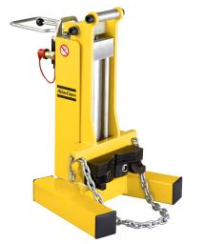
Stroje používané při demolicích Ruční nářadí
Mezi ruční nářadí používané k demolicím můžeme zařadit:
hydraulická kladiva
hydraulická pikovací kladiva
hydraulická vrtací kladiva
hydraulické jádrové vrtačky
hydraulické kotoučové pily
hydraulické vytahovače pilotů
pneumatická kladiva
pneumatická vrtací kladiva
Zdroj: www.bld.cz
Zdroj: www.machineservis.cz

Slide 20
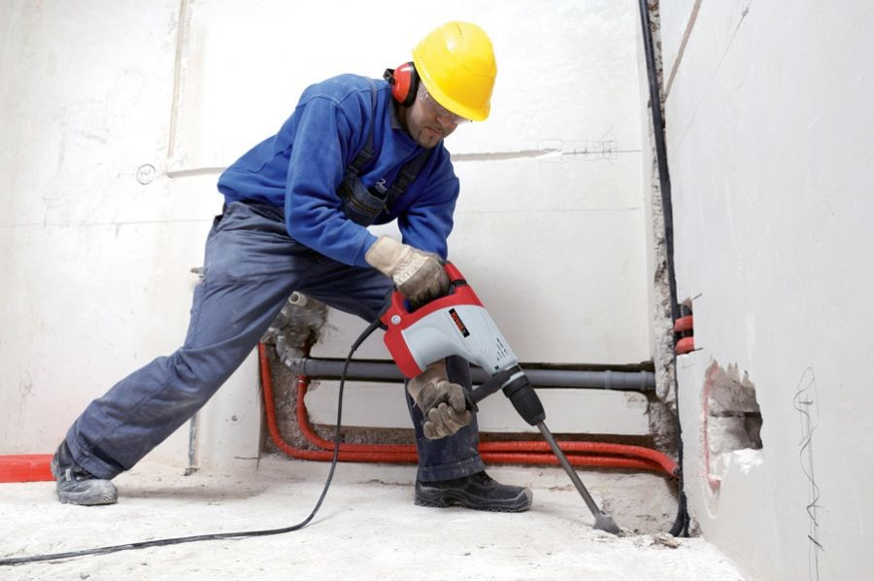
Zdroj: www.naradi-hrebec.cz

Slide 21
Stroje používané při demolicích Nakladače
Volba nakladače je závislá na požadovaném objemu lžíce.
Je možné používat jakékoli volně dostupné stroje, jak na kolovém, tak na pásovém podvozku:
kolové nakladače
pásové nakladače
smykové nakladače
rypadlo-nakladače
Zdroj: ww.cat.com

Slide 22
Stroje používané při demolicích Nákladní automobily
Pro přepravu demoliční suti a stavebního odpadu je nutné použít nákladní automobily.
Typy, počty a parametry používaných nákladních automobilů se odvíjí od objemu materiálu, který je nutné odvážet.
Výběr nákladních automobilů většinou záleží na složení vozového parku provádějící firmy.
Zdroj: www.tatra.cz

Slide 23
Recyklace
Stavební odpad představuje asi 25% všech produkovaných odpadů a stává se jedním z hlavních problémů ochrany životního prostředí.
Výhodou stavebního odpadu je velká možnost zpětného využití stavebních odpadů.
Zdroj: www.resta.cz

Slide 24
Třídění materiálů během demolice
Oddělení kontaminovaných materiálů
Oddělení cizorodých materiálů od minerálních sutí
materiály by měly být odděleny do samostatných kontejnerů:
kovové materiály
organické materiály (např. dřevo)
některé minerální látky (např. kamenivo a maltovina)
nebezpečné odpady (např. azbest)
Roztřídění minerální sutě na základní druhy
keramická stavební suť
betonová suť
živičné sutě
výkopová zemina

Slide 25
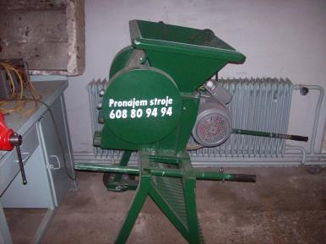
Stroje používané pro recyklaci stavebního odpadu – drtiče drobné stavební suti
Tyto stroje jsou vhodné pro zpracování drobné stavební suti (např. omítky, cihly, beton) a podobných středně tvrdých materiálů.
Ideální kusovitost vstupního materiálu pro tento typ zařízení je přibližně 10 – 20 cm.
Zdroj: www.oksystemcz.cz

Slide 26
Stroje používané pro recyklaci stavebního odpadu – drtící jednotky
Drtící jednotky dělíme podle přemístitelnosti na:
mobilní
semimobilní (neboli kontejnerové)
Dále dělíme drtící jednotky podle způsobu drcení materiálu:
čelisťové drtiče
kuželové drtiče
odrazové drtiče
válcové drtiče

Slide 27
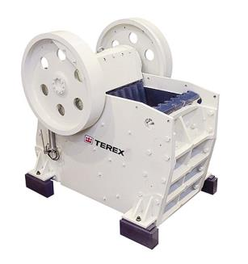
Stroje používané pro recyklaci stavebního odpadu – drtící jednotky
Čelisťové drtiče:
slouží ke zpracování betonu, železobetonu a cihelné suti.
kusovitost vstupního materiálu 50 až 100 cm
Mezi provozní vlastnosti těchto drtičů patří:
vysoká provozní spolehlivost
nízké náklady na provoz a údržbu
příznivá spotřeba energie
snadná výměna opotřebených částí
vysoký výkon
Zdroj: www.stavebni-technika.cz

Slide 28
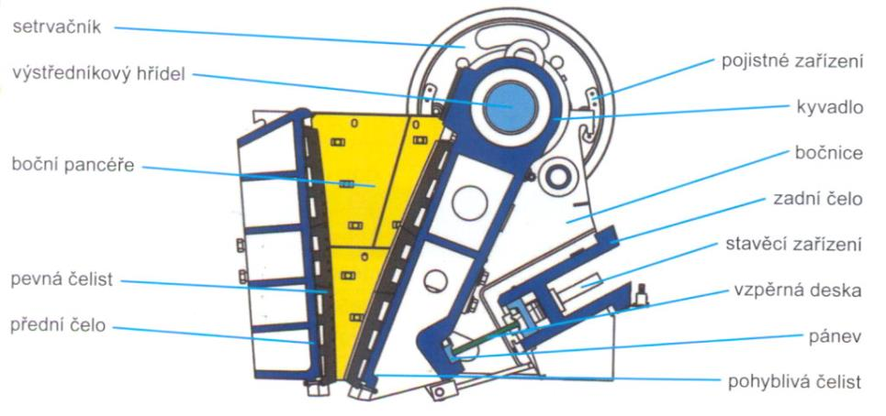
Čelisťový drtič
Zdroj: www.geologie.vsb.cz

Slide 29
Stroje používané pro recyklaci stavebního odpadu – drtící jednotky
Kuželové drtiče:
slouží ke zpracování přírodního kameniva (např. vápenec, pískovec, křemen,…)
kusovitost vstupního materiálu 5 až 25 cm
Mezi výhody tohoto typu drtičů patří:
vysoká provozní spolehlivost a mobilita
nízké náklady na provoz a údržbu
vysoký stupeň zdrobnění
snadná údržba a jednoduchá obsluha
optimální geometrie drtícího prostoru
vysoká kvalita konečného produktu

Slide 30
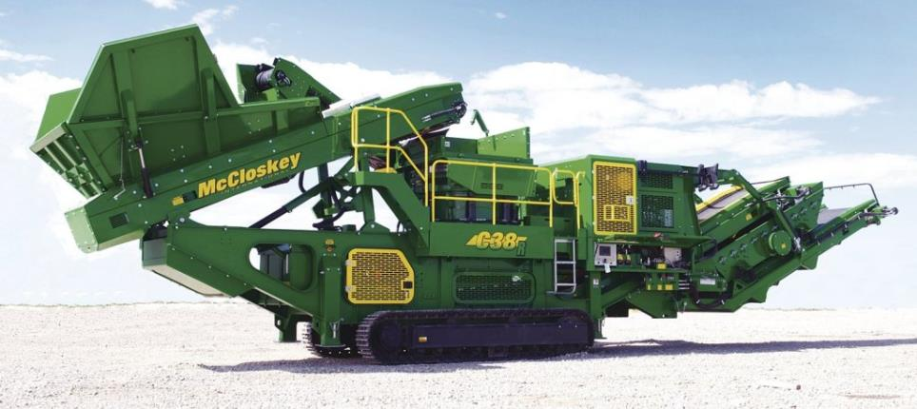
Kuželový drtič
Zdroj: www.stavebni-technika.cz

Slide 31
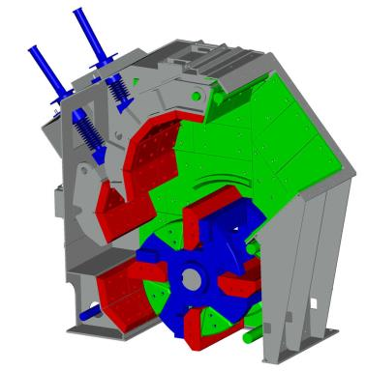
Stroje používané pro recyklaci stavebního odpadu – drtící jednotky
Odrazové drtiče:
zpracovávají beton, železobeton, cihelnou suť, živičné kry a kamenivo se vstupními rozměry přibližně do 80 cm
Výhodami odrazových drtičů jsou:
vysoký výkon
velký stupeň zdrobnění
vynikající tvarový index
nenáročná údržba a obsluha
Zdroj: www.minyu.com

Slide 32
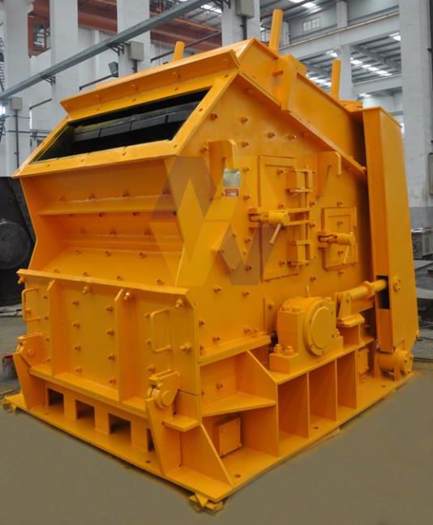
Odrazový drtič
Zdroj: www.minggongmachinery.com

Slide 33
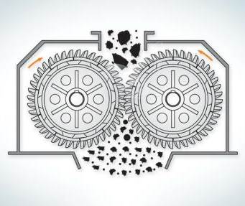
Stroje používané pro recyklaci stavebního odpadu – drtící jednotky
Válcové drtiče:
používají se pro střední a jemné drcení i velmi pevných, ale dobře drtitelných materiálů
materiál se drtí mezi dvěma protisměrně se otáčejícími válci
Výhody těchto drtičů jsou:
vysoký výkon
vysoká provozní spolehlivost
nízké náklady na provoz a údržbu
nenáročná obsluha
Zdroj: www.alibaba.com

Slide 34
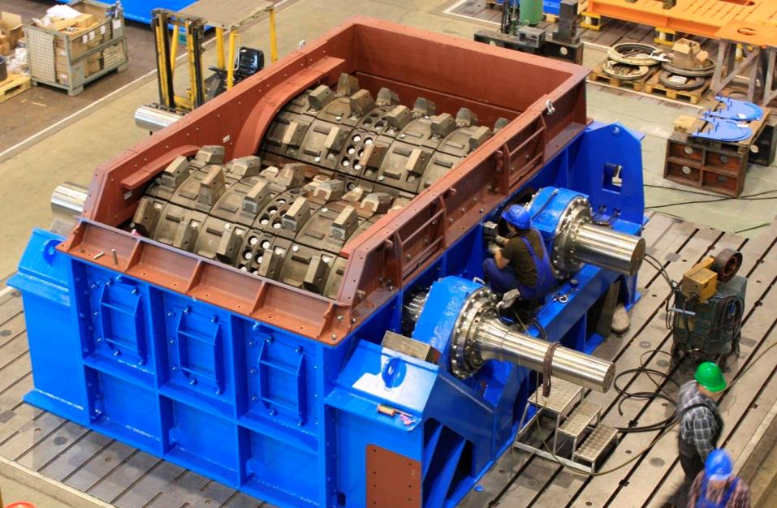
Válcový drtič
Zdroj: www.directindustry.com

Slide 35
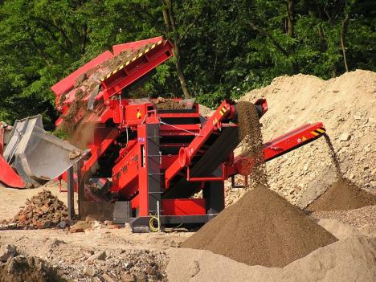
Stroje používané pro recyklaci stavebního odpadu – třídící jednotky
Mobilní třídící jednotky můžeme rozdělit na:
Mobilní
semimobilní (neboli kontejnerové)
Dále potom na:
Vibrační
Rezonanční
Tyto stroje je možné použít pro třídění kameniva, štěrků, písků, cihelné sutě,…
Zdroj: www.resta.cz

Slide 36
Stroje používané pro recyklaci stavebního odpadu – třídící jednotky
Mezi výhody patří:
vysoká provozní spolehlivost
nízké provozní náklady
vysoký výkon
velká sypná výška pásových dopravníků
možnost použití magnetického separátoru a váhy
možnost použití v širokém rozsahu okolních teplot
Zdroj: www.bagry.cz

Slide 37
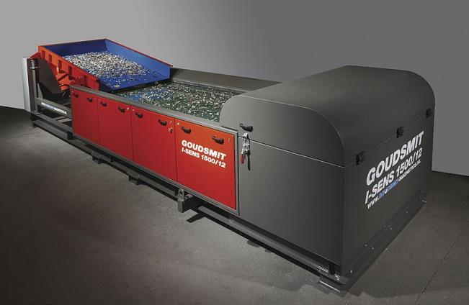
Stroje používané pro recyklaci stavebního odpadu – magnetické separátory
Užívají se k odstraňování kovových částic z recyklované stavební suti, především k odstranění ocelové výztuže.
Zdroj: www.stavebni-technika.cz

Slide 38
Stroje používané pro recyklaci stavebního odpadu – recyklační linky
Recyklační linky jsou složeny z drtičů, třídičů, magnetických separátorů a případně z dalších zařízení.
Podle přemístitelnosti je dělíme na:
mobilní
semimobilní
stacionární
Zdroj: www.ekostrazce.cz

Slide 39
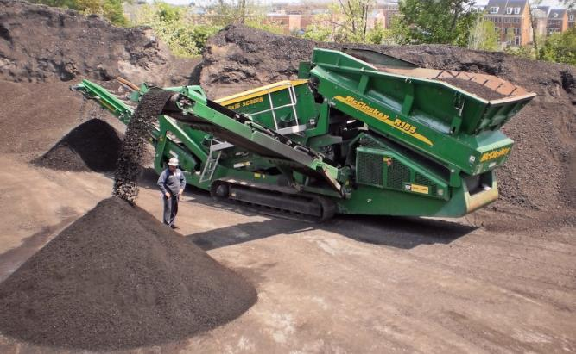
Stroje používané pro recyklaci stavebního odpadu – recyklační linky
Mobilní recyklační linka:
při práci stroje se může pohybovat
převážně pracují v náročném terénu (pásový podvozek)
Zdroj: www.constructionequipmentguide.com

Slide 40
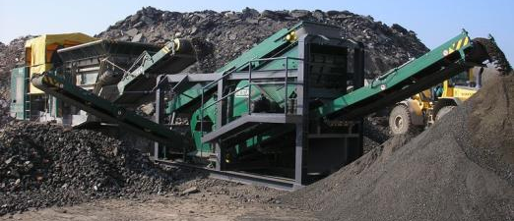
Stroje používané pro recyklaci stavebního odpadu – recyklační linky
Semimobilní recyklační linka:
při práci stojí na místě, ale je možné ji snadno a rychle přepravit
rozdělujeme na:
ližinové
kontejnerové
na kolovém podvozku
Zdroj: www.resta.cz

Slide 41
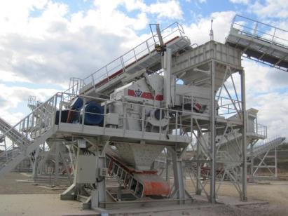
Stroje používané pro recyklaci stavebního odpadu – recyklační linky
Stacionární recyklační linka:
vzhledem ke své velikosti a vybavení dovolují přípravu kvalitních recyklátů při vysokém výkonu
je nutné zajistit stálý přísun zpracovávaného materiálu, což snižuje ekonomickou efektivnost provozu
Zdroj: www.dspprerov.cz

Slide 42
Zpětné využití stavebního odpadu v současnosti
Recykláty je možné použít jako náhradu běžně používaných materiálů
Nicméně plnohodnotné využití zatím není zajištěno.
Hlavním důvodem je nedůvěra spotřebitelů a nejednotná kvalita recyklátů.

Slide 43
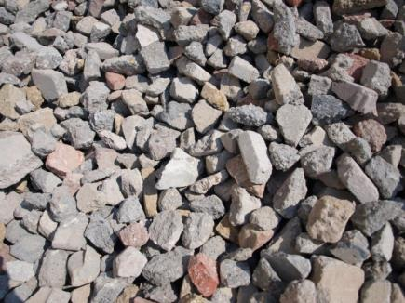
Recyklace betonů
zásypové a násypové materiály
podkladní vrstvy pod základové konstrukce
podkladní materiál pod silnice či železnice
jako kamenivo do nových betonových směsí
jako kamenivo do živičných směsí
terénní úpravy
Zdroj: www.tezebnipiskova.cz

Slide 44
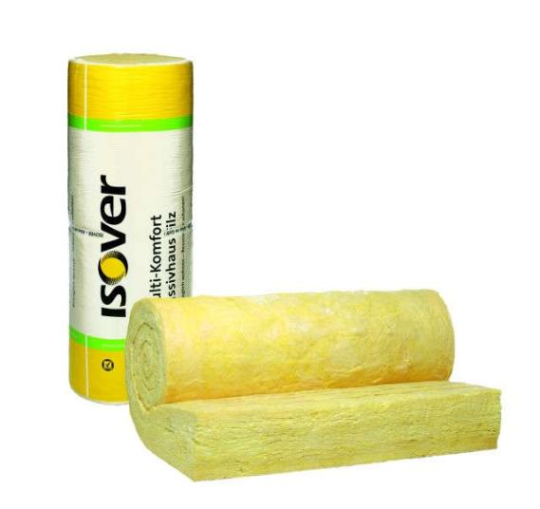
Recyklace skla
skleněné obaly
tepelné izolace
Zdroj: www.darte.cz

Slide 45
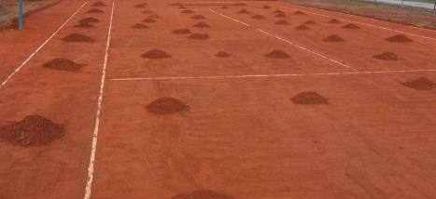
Recyklace keramických prvků
výroba cihlobetonu
plnivo do malt
výroba drenážního betonu
výroba nepálených lisovaných cihel
výroba antuky
Zdroj: www.stepanovice.eu

Slide 46
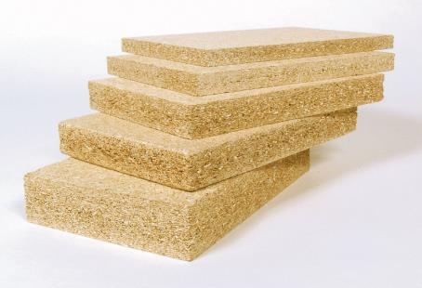
Recyklace dřeva a živičných směsí
Recyklace dřeva
palivo – štěpky, brikety
mulčovací směsi
dřevotřískové desky
Recyklace živičných směsí
podkladní vrstva pro málo zatěžované vozovky
Zdroj: www.kron.cz

Slide 47
Budoucnost recyklace stavebních odpadů
Rozvoj recyklace je v současné době značný, je však nutné pokusit se o zpětné využití všech výstupních složek.
Proč recyklovat?
snížení ekologické zátěže
úspora nákladů na ukládání a dopravu odpadů
úspora nákladů oproti nákupu nových surovin
šetření přírodních zdrojů
Zdroj: www.perfektni-obchod.cz

Slide 48
Děkuji za pozornost!

